Slide 1



DESIGN
2025
《计算机图形学》第一次实验汇报
第二小组
汇报人
时间
2025.4

Slide 2
01
实验目的
02
实验环境
03
实验原理
04
实验内容
目 录
05
实验结果
06
实验总结
07
现场演示

Slide 3

01
DESIGN
实验目的
DESIGN
POWERPOINT

Slide 4
二维与三维变换原理理解
二维变换原理
二维变换包括缩放、反射、切变、旋转、平移，通过矩阵运算实现图形的几何变换，是图形学基础。 组合变换可将多个变换合并为一个矩阵，提高计算效率，减少变换过程中的误差累积。
三维变换原理
三维变换在二维基础上增加z轴变换，可实现复杂三维模型的调整，如绕x、y、z轴旋转。 组合变换在三维中同样重要，可实现复杂场景中多个物体的协同变换，提升渲染效率。
投影变换原理
投影变换将三维物体投影到二维平面，透视投影产生近大远小效果，正交投影保持物体比例。 键盘控制相机移动和投影切换，可实时调整视角和投影方式，增强交互性。

Slide 5
02
DESIGN
实验环境
DESIGN
POWERPOINT

Slide 6
软件环境
01
02
开发工具与语言
操作系统与辅助工具
使用Visual Studio 2022和CLion开发，C++语言结合
CMake，实现图形绘制与变换。 Word用于文档编写，确保开发过程的规范性和可追溯性。
操作系统为Windows，提供稳定开发环境，满足不同开发需求。

Slide 7
03
DESIGN
实验原理
DESIGN
POWERPOINT

Slide 8
二维变换
缩放变换
缩放变换通过缩放矩阵调整图形大小，可实现图形的放大与缩小，适用于不同场景需求。 缩放中心的选择影响变换效果，选择合适缩放中心可实现图形的均匀缩放。
平移变换
平移变换通过平移矩阵实现图形的平移效果，可沿x,y轴进行平移变换，改变图形位置。 位移量的选择决定图形的位移方向，沿x轴或y轴位移可实现水平或垂直移动。
旋转变换
旋转变换通过旋转矩阵改变图形的角度，使图形基于原点进行一定旋转，产生旋转效果。 旋转方向与程度由旋转矩阵参数决定，可实现不同角度旋转。

Slide 9
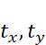
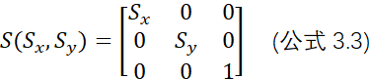
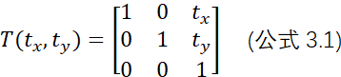
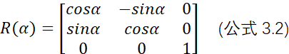
二维变换
01
02
03
缩放变换
平移变换
旋转变换
下方给出了缩放变换矩阵,其中
表示X、Y轴上的缩放因子。
下方公式给出了X,Y上位移所需的其次矩阵
分别表示X、Y轴上的位移量。
下方给出了二维旋转变化所需的其次矩阵。

Slide 10
二维变换
反射变换
反射变换通过反射矩阵实现图形的镜像效果，可沿任意直线进行反射，改变图形方向。 反射轴的选择决定图形的镜像方向，沿x轴或y轴反射可实现水平或垂直镜像。
切变变换
切变变换通过切变矩阵改变图形的形状，使图形沿某一方向倾斜，产生变形效果。 切变方向与程度由切变矩阵参数决定，可实现多种特殊图形效果。

Slide 11
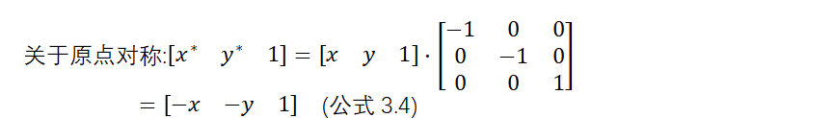
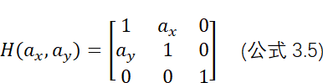
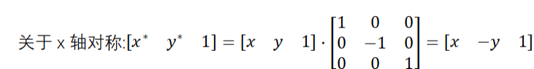

二维变换
01
02
反射变换
平移变换
下方给出了变换过程。
下方将给出变换矩阵。

Slide 12
三维变换
01
02
03
缩放变换
平移变换
旋转变换
三维缩放变换通过缩放矩阵调整三维图形大小，可实现图形在三维空间中的放大与缩小。 缩放中心在三维空间中的选择更为复杂，需考虑图形的几何中心或特定点，确保变换效果符合预期。
平移变换通过平移矩阵移动三维图形位置，可实现图形在三维空间中的任意移动。 平移方向与距离由平移矩阵参数决定，可实现图形的精确位置调整。
旋转变换可实现三维图形绕x轴、y轴、z轴的旋转，通过旋转矩阵实现复杂旋转效果。 旋转顺序对最终效果有重要影响，需合理安排旋转顺序以实现预期的三维旋转效果。

Slide 13
视图变换与投影变换
视图变换
01
视图变换通过视图矩阵调整相机位置和方向，可实现不同视角的观察效果。 相机位置、方向和视野范围的调整需综合考虑，以获得最佳观察效果。
投影变换
投影变换包括透视投影与正交投影，透视投影产生近大远小效果，正交投影保持物体比例。 选择合适的投影方式取决于场景需求，如建筑模型多用正交投影，游戏场景多用透视投影。
02
03
键盘控制
键盘控制实现相机移动和投影切换，增强交互性，提升用户体验。 键盘事件处理需优化，确保响应及时，减少延迟，提高操作流畅性。

Slide 14
04
DESIGN
实验内容
DESIGN
POWERPOINT

Slide 15
二维图形绘制与变换
二维图形绘制
二维变换实现
01
绘制矩形、圆形、多边形等基本图形，展示代码片段，验证图形绘制功能。 使用OpenGL函数绘制图形，设置颜色、填充方式等属性，确保图形清晰可见。
02
实现缩放、反射、切变、旋转、平移等二维变换，展示变换前后的对比图。 通过矩阵运算实现变换，验证变换效果，确保变换准确无误。
二维组合变换
实现多个变换的组合应用，展示组合变换的效果，验证组合变换的正确性。 合理安排变换顺序，确保组合变换效果符合预期，提升图形变换的灵活性。
03

Slide 16
三维图形绘制与变换
三维图形绘制
三维变换实现
三维组合变换
绘制立方体、球体、圆柱体等基本三维图形，展示代码片段，验证绘制功能。 使用OpenGL的三维绘制函数，设置光照、材质等属性，增强图形的立体感。
实现缩放、平移、绕x/y/z轴旋转等三维变换，展示变换前后的对比图。 通过三维变换矩阵实现变换，验证变换效果，确保三维图形变换准确。
实现多个三维变换的组合应用，展示组合变换的效果，验证组合变换的正确性。 合理安排三维变换顺序，确保组合变换效果符合预期，提升三维场景的灵活性。

Slide 17
键盘控制与投影变换
键盘控制相机移动
投影变换切换
动态效果展示
实现键盘控制相机移动，展示动态效果，验证控制功能。 通过键盘事件处理函数，实现相机的前后、左右、上下移动，增强交互性。
实现透视投影与正交投影的切换，展示动态效果，验证切换功能。 通过键盘事件触发投影变换切换，确保切换流畅，提升用户体验。
展示键盘控制相机移动与投影切换的动态效果，验证整体交互功能。 在演示过程中，实时展示相机移动和投影切换的效果，确保操作流畅无卡顿。

Slide 18
05
DESIGN
实验结果
DESIGN
POWERPOINT

Slide 19
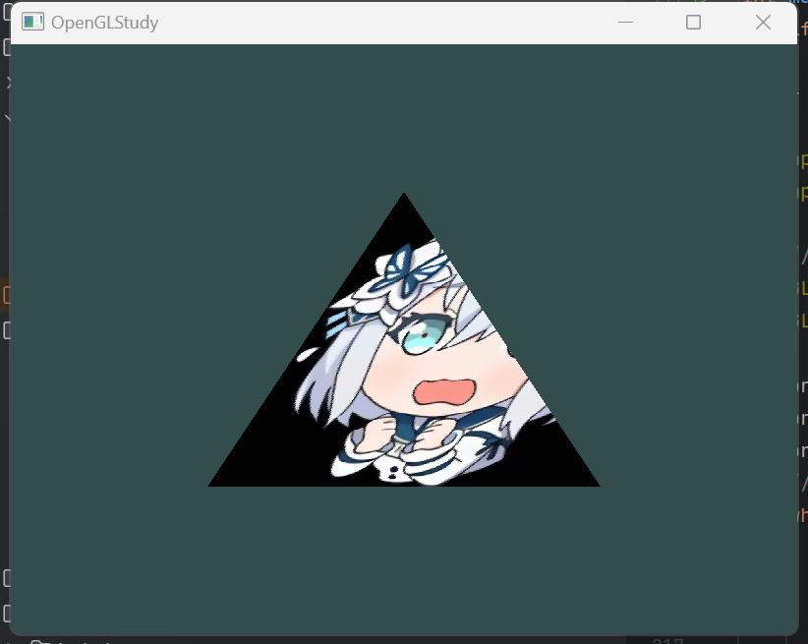
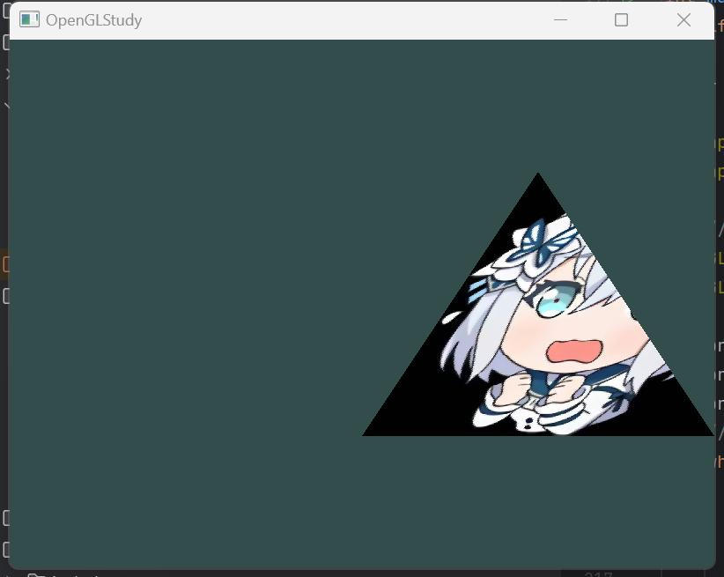
二维变换效果展示
二维图形变换对比1
二维变换代码展示
展示二维图形变换前后的对比图，验证变换效果，确保变换准确无误。 通过对比图直观展示变换效果，如矩形的缩放、旋转等，验证变换的正确性。
展示二维变换的代码片段，解释关键代码，确保代码实现符合预期。 详细展示矩阵运算代码，解释缩放、旋转等矩阵的构建与应用。
平移变换
默认效果
展示二维变换的代码片段，解释关键代码，确保代码实现符合预期。 详细展示矩阵运算代码，解释缩放、旋转等矩阵的构建与应用。
位移变换为
void doTranslationTransform() {
transform = glm::translate(glm::mat4(1.0f), glm::vec3(0.5f, 0.0f, 0.0f));
}

Slide 20
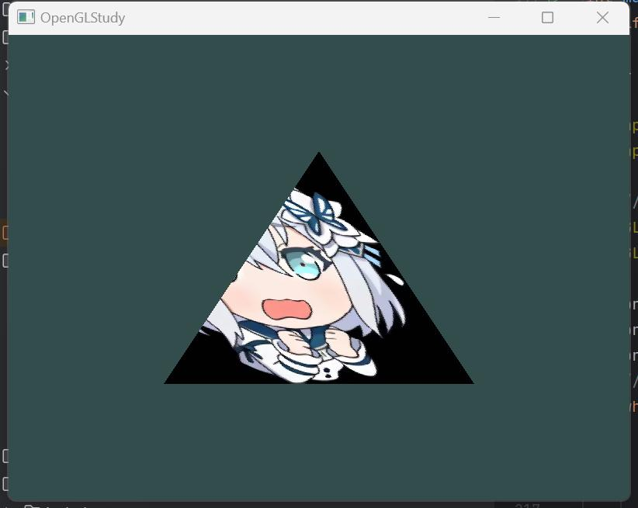
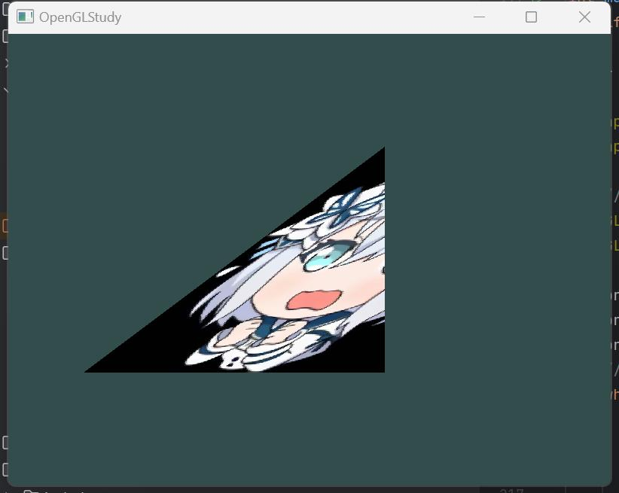
二维变换效果展示
二维图形变换对比
展示二维图形变换前后的对比图，验证变换效果，确保变换准确无误。 通过对比图直观展示变换效果，如矩形的缩放、旋转等，验证变换的正确性。
反射效果
切变变换
展示二维变换的代码片段，解释关键代码，确保代码实现符合预期。 详细展示矩阵运算代码，解释缩放、旋转等矩阵的构建与应用。

Slide 21
二维变换效果展示
二维变换代码展示
展示二维变换的代码片段，解释关键代码，确保代码实现符合预期。 详细展示矩阵运算代码，解释缩放、旋转等矩阵的构建与应用。
反射变换实现如下
// 反射变换函数
void doReflectionTransform() {
transform = glm::scale(glm::mat4(1.0f), glm::vec3(-1.0f, 1.0f, 1.0f));
}
切变变换实现如下
void doShearTransform() {
glm::mat4 shearMat = glm::mat4(1.0f);
shearMat[1][0] = 0.5f; // X方向剪切
transform = shearMat;
}
此处实现有所不同,此处先生成了4*4的单位矩阵,然后人为调整矩阵进行x方向剪切,需要注意的是GLM库中的矩阵是烈主序,所以(1，0)实际上对应了x剪切

Slide 22
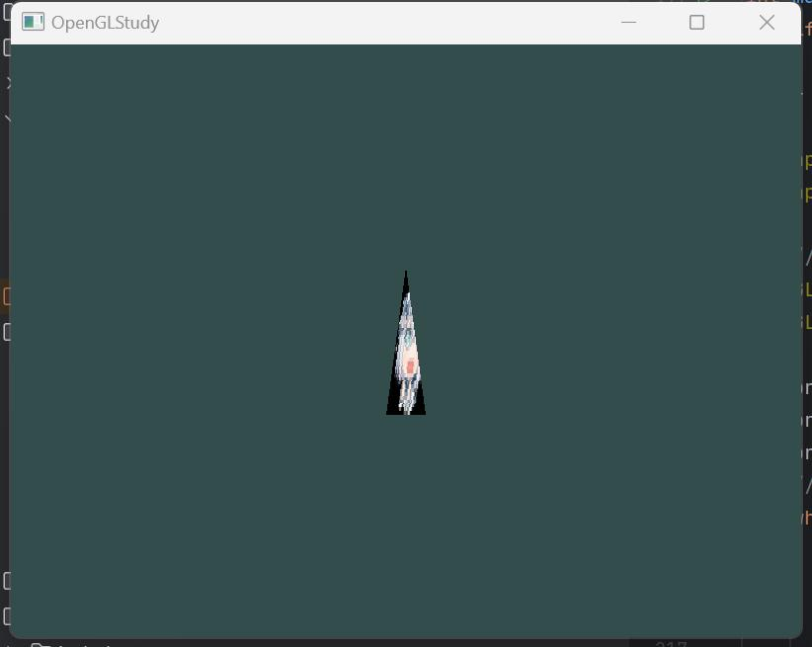
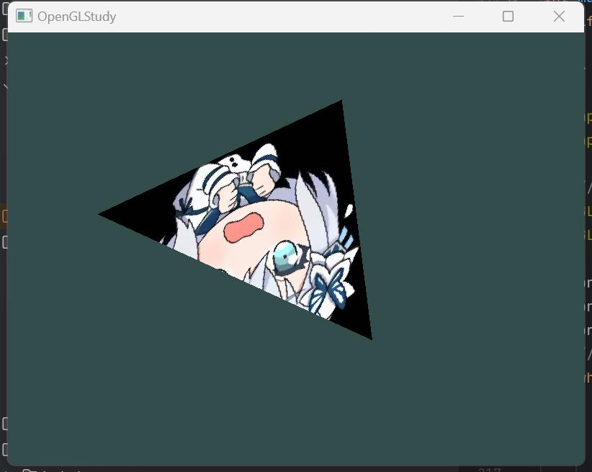
二维变换效果展示
二维图形变换对比
展示二维图形变换前后的对比图，验证变换效果，确保变换准确无误。 通过对比图直观展示变换效果，如矩形的缩放、旋转等，验证变换的正确性。
缩放效果
旋转变换
展示二维变换的代码片段，解释关键代码，确保代码实现符合预期。 详细展示矩阵运算代码，解释缩放、旋转等矩阵的构建与应用。

Slide 23
二维变换效果展示
二维变换代码展示
展示二维变换的代码片段，解释关键代码，确保代码实现符合预期。 详细展示矩阵运算代码，解释缩放、旋转等矩阵的构建与应用。
缩放变换实现代码如下
//缩放变换
void doScaleTransform() {
transform = glm::scale(glm::mat4(1.0f), glm::vec3(0.1f, 0.5f, 1.0f));
}
同样采用GLM库的方法生成变换矩阵并交由着色器实现变换。
旋转变换实现代码如下
float angle = 0.0f;
void doRotation() {
angle += 2.0f;
//每一帧都会“重新”构建一个旋转矩阵
transform = glm::rotate(glm::mat4(1.0f), glm::radians(angle), glm::vec3(0.0, 0.0, 1.0));
}
声明一个angle表示角度,并调用GLM的rotate以弧度制传入angle生成旋转矩阵,并由transform传递至着色器以应用。

Slide 24
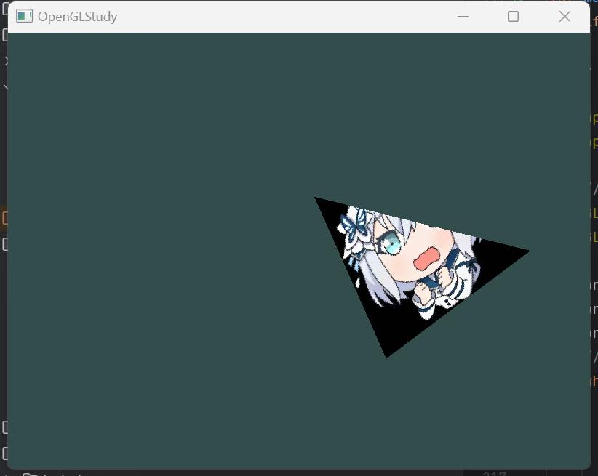
二维变换效果展示
二维图形变换对比
展示二维图形变换前后的对比图，验证变换效果，确保变换准确无误。 通过对比图直观展示变换效果，如矩形的缩放、旋转等，验证变换的正确性。
组合效果
展示二维变换的代码片段，解释关键代码，确保代码实现符合预期。 详细展示矩阵运算代码，解释缩放、旋转等矩阵的构建与应用。

Slide 25
二维变换效果展示
二维变换代码展示
展示二维变换的代码片段，解释关键代码，确保代码实现符合预期。 详细展示矩阵运算代码，解释缩放、旋转等矩阵的构建与应用。
二维组合变化只需要按照自右向左的顺序进行矩阵变换即可,具体操作便是按照一定顺序调用相关GLM函数,最后赋值给transform,交由着色器处理,比如以下代码展示了先移动,再旋转,最后缩放为0.7f.
void doCompositeTransform() {
glm::mat4 trans = glm::translate(glm::mat4(1.0f), glm::vec3(0.3f, 0.0f, 0.0f));
glm::mat4 rot = glm::rotate(trans, glm::radians(45.0f), glm::vec3(0.0f, 0.0f, 1.0f));
transform = glm::scale(rot, glm::vec3(0.7f, 0.7f, 1.0f));
}

Slide 26
三维变换效果展示
三维图形变换对比
三维变换代码展示
三维组合变换效果
展示三维图形变换前后的对比图，验证变换效果，确保三维变换准确。 通过对比图直观展示三维图形的缩放、平移、旋转效果，验证变换的正确性。
展示三维变换的代码片段，解释关键代码，确保代码实现符合预期。 详细展示三维变换矩阵的构建与应用代码，解释绕x、y、z轴旋转的实现。
展示三维组合变换的效果，验证组合变换的正确性，提升三维场景灵活性。 通过组合变换实现复杂三维场景效果，如先平移后旋转，验证组合变换的正确性。

Slide 27
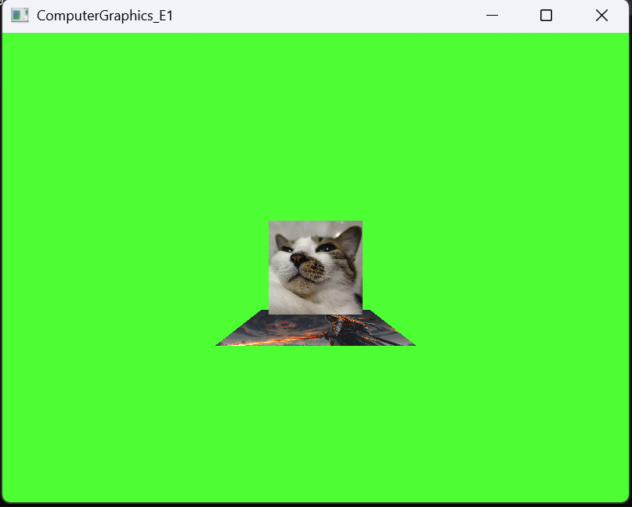
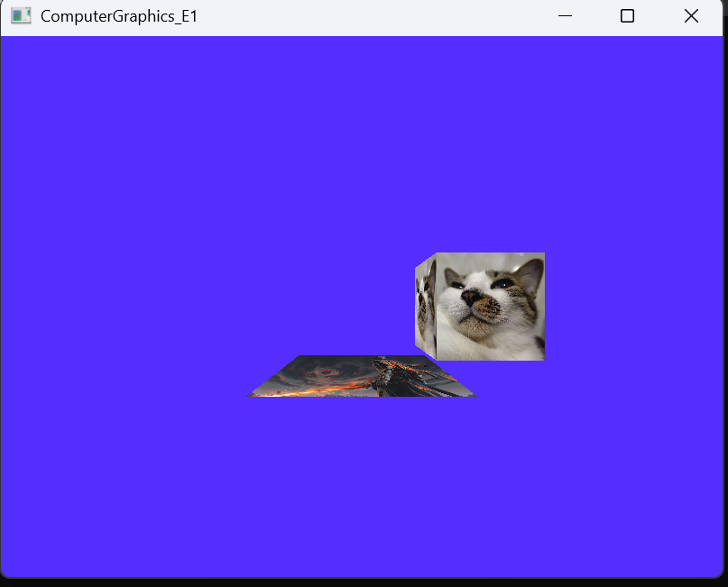
三维变换效果展示
三维图形变换对比
默认效果
平移变换
展示二维变换的代码片段，解释关键代码，确保代码实现符合预期。 详细展示矩阵运算代码，解释缩放、旋转等矩阵的构建与应用。

Slide 28
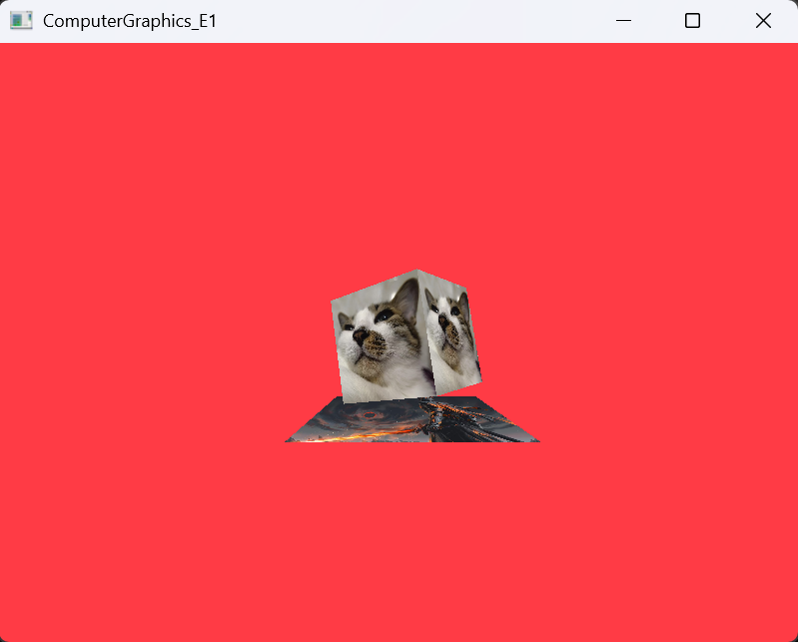
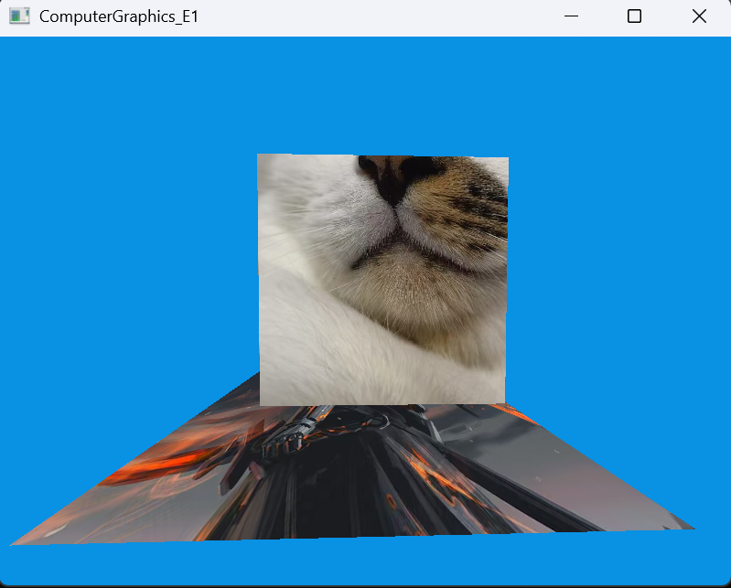
三维变换效果展示
三维图形变换对比
旋转变换
缩放变换
展示二维变换的代码片段，解释关键代码，确保代码实现符合预期。 详细展示矩阵运算代码，解释缩放、旋转等矩阵的构建与应用。

Slide 29
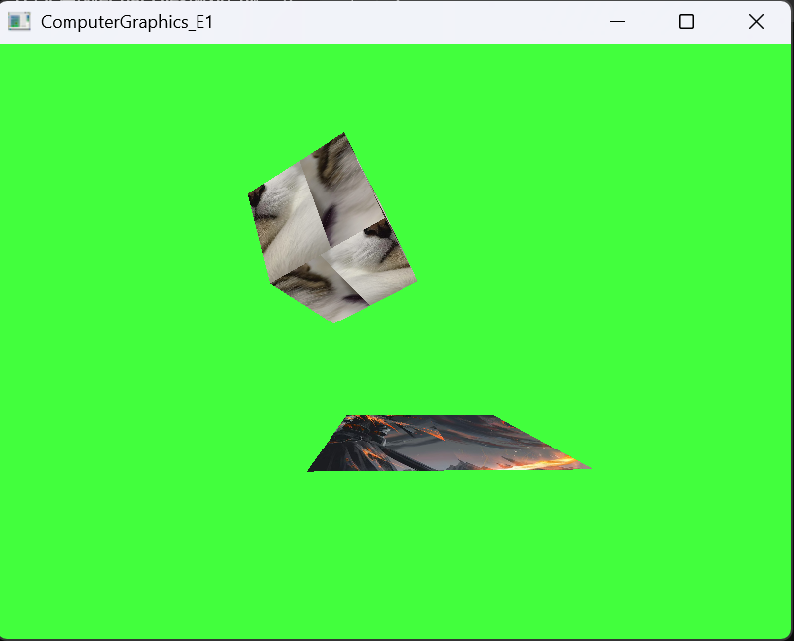
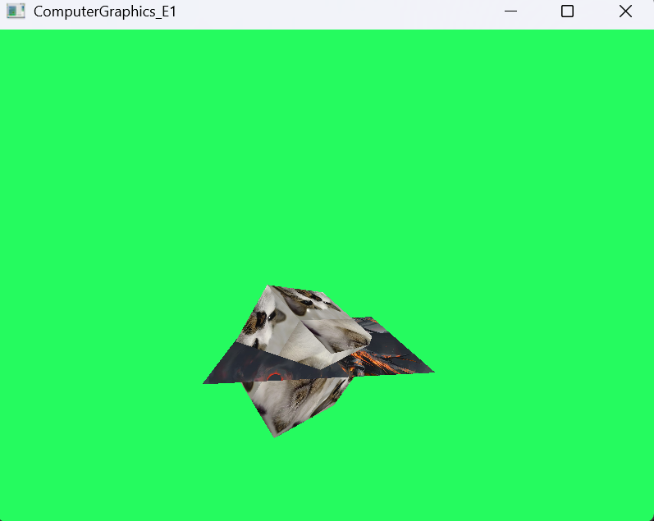
三维变换效果展示
三维图形变换对比
组合变换
组合变换
展示二维变换的代码片段，解释关键代码，确保代码实现符合预期。 详细展示矩阵运算代码，解释缩放、旋转等矩阵的构建与应用。

Slide 30
三维变换效果展示
三维变换代码
inline Matrix4f GetMoveMatrix(const Vector3f &position) {
Matrix4f orthMS = Matrix4f::Identity(); //平移
orthMS << 1, 0, 0, position[0],
0, 1, 0, position[1],
0, 0, 1, position[2],
0, 0, 0, 1;
return orthMS;
}
if (glfwGetKey(window, GLFW_KEY_PAGE_UP) == GLFW_PRESS) {
scaleValue -= 0.01f; // 减小缩放值
if (scaleValue <= 0.0f)
scaleValue = 0.0f; // 下限为 0
}
shader1.use();
shader1.setFloat("scaleValue", scaleValue);

Slide 31
三维变换效果展示
三维变换代码
inline Matrix4f GetXRotationMatrix4f(float rotation_angle) {
Eigen::Matrix4f model = Eigen::Matrix4f::Identity(); //绕X轴旋转
model <<
1, 0, 0, 0,
0, cos(rotation_angle ANGLE_TO_RADIAN), -sin(rotation_angle ANGLE_TO_RADIAN), 0,
0, sin(rotation_angle ANGLE_TO_RADIAN), cos(rotation_angle ANGLE_TO_RADIAN), 0,
0, 0, 0, 1;
return model;}
inline Matrix4f GetYRotationMatrix4f(float rotation_angle) {
Eigen::Matrix4f model = Eigen::Matrix4f::Identity(); //Identity//绕X轴旋转
model <<
cos(rotation_angle ANGLE_TO_RADIAN), sin(rotation_angle ANGLE_TO_RADIAN), 0, 0,
0, 1, 0, 0,
-sin(rotation_angle ANGLE_TO_RADIAN), cos(rotation_angle ANGLE_TO_RADIAN), 0, 0,
0, 0, 0, 1;
return model;
}

Slide 32
投影变换效果展示
投影变换对比
投影变换代码展示
键盘控制效果展示
展示透视投影与正交投影的对比图，验证投影变换效果，确保切换流畅。 通过对比图直观展示两种投影方式的效果差异，如近大远小的透视效果。
展示投影变换的代码片段，解释关键代码，确保代码实现符合预期。 详细展示投影矩阵的构建与切换代码，解释透视投影与正交投影的实现。
展示键盘控制相机移动与投影切换的动态效果，验证整体交互功能。 在演示过程中，实时展示相机移动和投影切换的效果，确保操作流畅无卡顿。

Slide 33
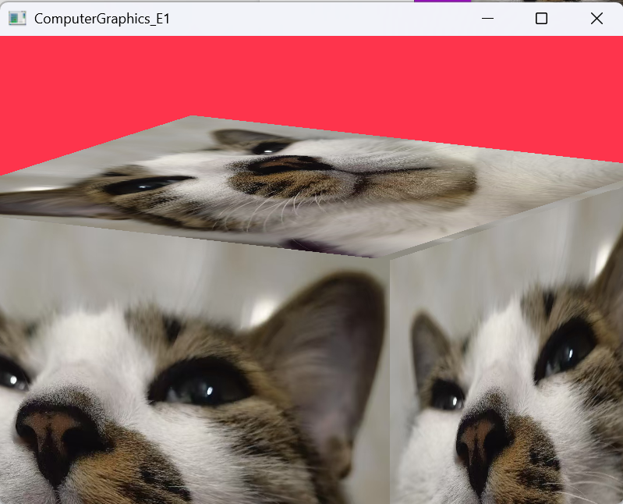
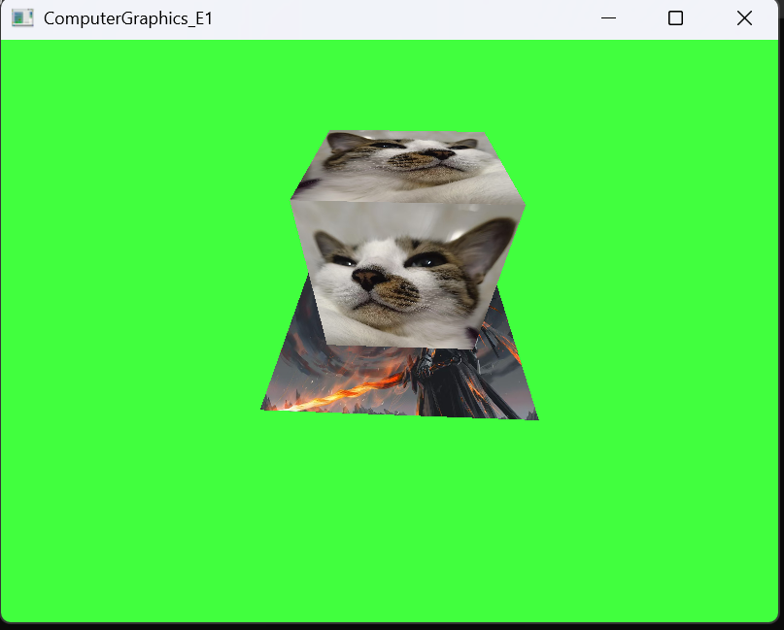
投影变换效果展示
三维图形投影变换对比
正交投影
透视投影
展示二维变换的代码片段，解释关键代码，确保代码实现符合预期。 详细展示矩阵运算代码，解释缩放、旋转等矩阵的构建与应用。

Slide 34
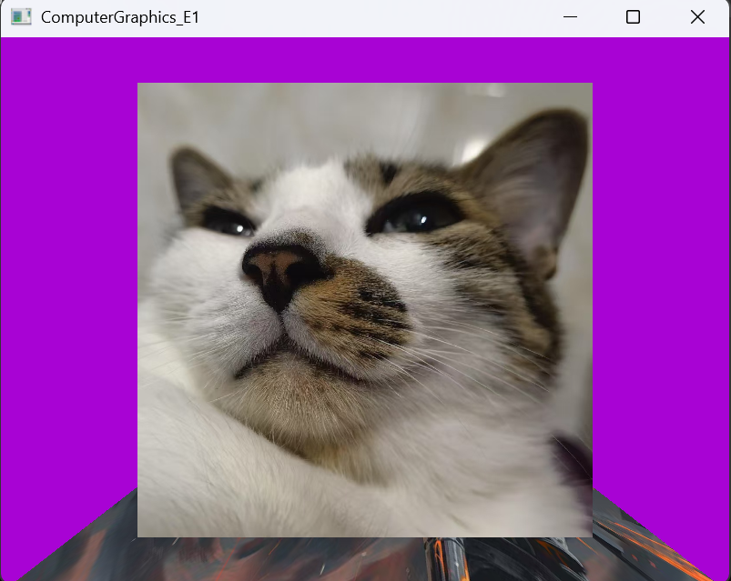
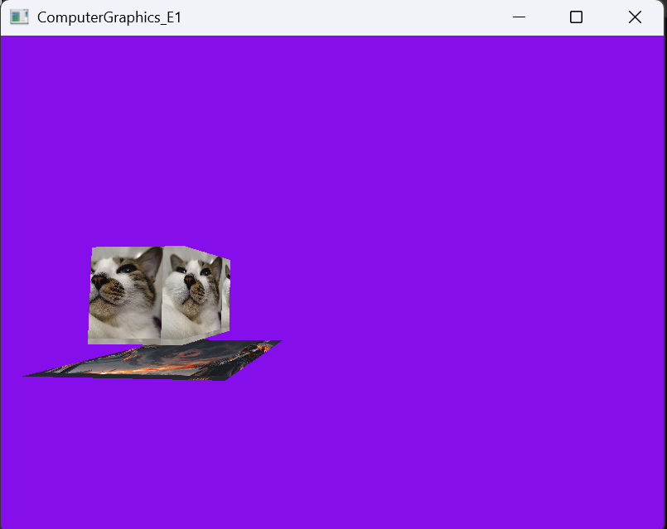
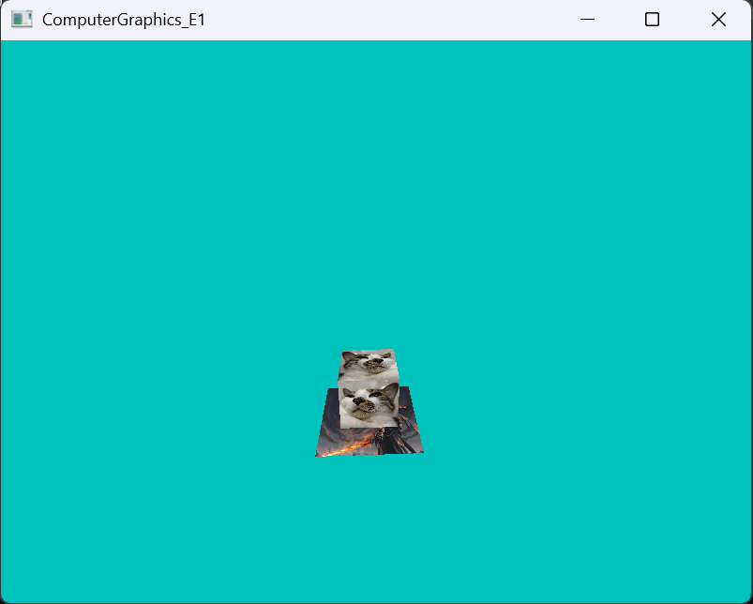
移动摄像头效果展示
摄像头移动效果展示
向前移动
向左移动
向上移动
展示二维变换的代码片段，解释关键代码，确保代码实现符合预期。 详细展示矩阵运算代码，解释缩放、旋转等矩阵的构建与应用。

Slide 35
06
DESIGN
实验总结
DESIGN
POWERPOINT

Slide 36
遇到的问题及解决方法
复杂的模型变换
问题：模型变换涉及放缩，位移，以及俯仰，翻滚，偏航等，产生了繁杂的模型变换 解决方法：将方位系统集成为一个类，包含x,y,x轴上的放缩、位移，以及旋转，这包含了物体可能存在的任意方位状态。并统一计算出模型变换矩阵。
变换计算问题
问题：渲染的画面出现意料之外的反转
解决方法：透视投影矩阵zNear，zFar参数的正负值颠倒导致了画面的翻转，在Opengl 的坐标系统中，我们认为-Z为面朝屏幕的方向。问题出在了zNear，zFar的参数

Slide 37
07
DESIGN
现场演示
DESIGN
POWERPOINT

Slide 38
演示步骤
启动程序
展示二维图形绘制与变换
启动实验程序，确保程序运行正常，进入主界面。 检查程序是否加载成功，所有功能模块是否正常初始化。
展示二维图形的绘制过程，包括矩形、圆形、多边形等基本图形。 展示二维变换效果，包括缩放、反射、切变、旋转、平移等，通过对比图展示变换前后效果。
展示三维图形绘制与变换
展示键盘控制与投影变换
展示三维图形的绘制过程，包括立方体、球体、圆柱体等基本三维图形。 展示三维变换效果，包括缩放、平移、绕x/y/z轴旋转等，通过对比图展示变换前后效果。
展示键盘控制相机移动的效果，通过键盘操作实时展示相机的前后、左右、上下移动。 展示投影变换的切换效果，通过键盘操作实时切换透视投影与正交投影，展示不同投影方式的效果。

Slide 39
09
DESIGN
致谢
DESIGN
POWERPOINT

Slide 40
DESIGN
2025
谢谢大家
汇报人
时间
2025.4

